Slide 1
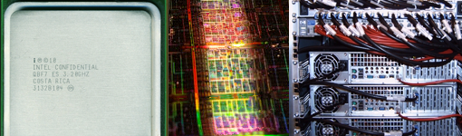
Name der Vorlesung
Titel

Slide 2
Ich bin eine Standardfolie
Text
Unterpunkt 1
Unterpunkt 2

Slide 3
Ich bin eine Folie, die viel Platz erfordert
Text
Unterpunkt 1
Unterpunkt 2

Slide 4
Ich bin eine Folie, die etwas mehr Platz benötigt
Text
Unterpunkt 1
Unterpunkt 2

Slide 5
Endliche Automaten
Kapitel 1

Slide 6
Nichtlineare Widerstände
Für einen nichtlinearen Widerstand hat der Quotient aus Spannung und Strom für alle Wertepaare ein anderes Ergebnis.
(56)
Der sich einstellende Gleichstromwiderstand R gilt nur für einen Punkt der Kennlinie und wird Arbeitspunkt genannt.
Abb. 11: Kennlinie eines linearen und eines nichtlinearen Widerstandes

Slide 7
Danke.
Prof. Dr. Oliver Bringmann
Eberhard Karls Universität Tübingen
Lehrstuhl für Eingebettete Systeme
Fon: +49 7071 - 29 – 77348
Fax: +49 7071 - 29 – 5062
E-Mail: oliver.bringmann@uni-tuebingen.de

